Slide 1
Poštivanje pravila
Višestruke sukladnosti -
najčešće greške
korisnika
APPRRR Zagreb, listopad 2015.
AAP
Datum

Slide 2
Uvod Višestruka sukladnost
Uvod
Pravila višestruke sukladnosti predstavljaju vezu/most između obveze poštivanja ispunjavanjem niza obveznih zahtjeva i uvjeta od strane poljoprivrednika u obavljanju svoje poljoprivredne djelatnosti na svojem poljoprivrednom gospodarstvu i …
… ostvarivanja prava od strane poljoprivrednika na izravna plaćanja i potpora za IAKS mjere ruralnog razvoja, te tržišnih potpora vezano za površinu - zatraženih podnošenjem Jedinstvenog zahtjeva za potporu u 2015. godini od strane poljoprivrednika.
Pravila višestruke sukladnosti sastoje se od:
- Propisanih zahtjeva upravljanja (eng. SMR - Statutory Management Requirements) koji predstavljaju standarde upravljanja odnosno obvezne zahtjeve koje poljoprivrednik mora ispunjavanjem istih poštivati u obavljanju poljoprivrednih djelatnosti bilinogojstva, stočarstva i s njima povezanih uslužnih djelatnosti na svom poljoprivrednom gospodarstvu i
- Dobrih poljoprivrednih i okolišnih uvjeta (eng. GAEC - Good Agricultural and Environmental Conditions) koji predstavljaju minimalne uvjete upravljanja na poljoprivrednim površinama/ARKOD parcelama, odnosno obvezne uvjete koje poljoprivrednik mora ispunjavanjem istih poštivati u obavljanju poljoprivredne djelatnosti bilinogojstva i stočarstva na svim poljoprivrednim površinama/ARKOD parcelama u svom korištenju.
Pravila višestruke sukladnosti su propisana zakonodavnim okvirom Europske unije i Republike Hrvatske te su vezana uz sljedeća Područja:
a) okoliš, klimatske promjene i dobro poljoprivredno stanje zemljišta,
b) javno zdravlje, zdravlje životinja i biljaka i
c) dobrobit životinja.

Slide 3
Zakonodavstvo
Višestruka sukladnost
Zakonodavstvo Europske unije (EU):
Uredba (EU) br. 1305/2013. Europskog parlamenta i Vijeća od 17. prosinca 2013. o potpori ruralnom razvoju iz Europskog poljoprivrednoga fonda za ruralni razvoj (EPFRR) i stavljanju izvan snage Uredbe Vijeća (EZ) br. 1698/2005 (SL L 347, 20. 12. 2013), sa svim izmjenama i dopunama (u daljnjem tekstu: Uredba (EU) br. 1305/2013);
Uredba (EU) br. 1306/2013 Europskog parlamenta i Vijeća od 17. prosinca 2013. o financiranju, upravljanju i nadzoru zajedničke poljoprivredne politike i o stavljanju izvan snage uredaba Vijeća (EEZ) br. 352/78, (EZ) br. 165/94, (EZ) br. 2799/98, (EZ) br. 814/2000, (EZ) br. 1290/2005 i (EZ) 485/2008 (SL L 347, 20. 12. 2013.) (u daljnjem tekstu: Uredbe (EU) br. 1306/2013);
Uredba (EU) br. 1307/2013 Europskog parlamenta i Vijeća od 17. prosinca 2013. o utvrđivanju pravila za izravna plaćanja poljoprivrednicima u programima potpore u okviru zajedničke poljoprivredne politike i o stavljanju izvan snage Uredbe Vijeća (EZ) br. 637/2008 i Uredbe Vijeća (EZ) br. 73/2009 (SL L 347, 20. 12. 2013.), (u daljnjem tekstu: Uredba (EU) br. 1307/2013);
Uredba (EU) br. 1308/2013 Europskog parlamenta i Vijeća od 17. prosinca 2013. o uspostavljanju zajedničke organizacije tržišta poljoprivrednih proizvoda i stavljanju izvan snage uredbi Vijeća (EEZ) br. 922/72, (EEZ) br. 234/79, (EZ) br. 1037/2001 i (EZ) br. 1234/2007 (SL L 347, 20. 12. 2013.);
Delegirana Uredba Komisije (EU) br. 640/2014 оd 11. ožujka 2014. o dopuni Uredbe (EU) br. 1306/2013 Europskog parlamenta i Vijeća u pogledu integriranoga administrativnog i kontrolnog sustava te uvjeta za odbijanje ili obustavu plaćanja i administrativne kazne koje se primjenjuju za izravna plaćanja, potporu ruralnom razvoju i višestruku sukladnost (SL L 181, 20. 6. 2014.), (u daljnjem tekstu: Delegirana Uredba Komisije (EU) br. 640/2014) i
Provedbena Uredba Komisije (EU) br. 809/2014 оd 17. srpnja 2014. o utvrđivanju pravila za primjenu Uredbe (EU) br. 1306/2013 Europskog parlamenta i Vijeća u pogledu integriranoga administrativnog i kontrolnog sustava, mjera ruralnog razvoja i višestruke sukladnosti (SL L 227, 31. 7. 2014.).
Zakonodavstvo Republike Hrvatske (RH):
Zakon o poljoprivredi („Narodne novine“, br. 30/15);
Zakon o vodama („Narodne novine“, br. 153/09, 130/11, 56/13 i 14/14);
Zakon o koncesijama („Narodne novine“, br. 143/12);
Zakon o zaštiti prirode („Narodne novine“, br. 80/13);
Pravilnik o provedbi izravne potpore poljoprivredi i IAKS mjera ruralnog razvoja („Narodne novine“, br. 35/15, 53/15 i 69/15);
Pravilnik o višestrukoj sukladnosti („Narodne novine“, br. 32/15);
Pravilnik o evidenciji uporabe poljoprivrednog zemljišta („Narodne novine“, br. 35/15);
Pravilnik o izdavanju vodopravnih akata („Narodne novine“, br. 78/10, 79/13 i 9/14);
Pravilnik o sadržaju, obliku i načinu vođenja vodne dokumentacije („Narodne novine“, br. 120/10);
Pravilnik o graničnim vrijednostima emisija otpadnih voda („Narodne novine“, br. 80/13, 43/14 i 27/15);
Pravilnik o strogo zaštićenim vrstama („Narodne novine“, br. 144/13);
Uredba o ekološkoj mreži („Narodne novine“, br. 124/13);
Pravilnik o ocjeni prihvatljivosti za ekološku mrežu („Narodne novine“ 146/14);
Pravilnik o uvjetima za utvrđivanje zona sanitarne zaštite izvorišta („Narodne novine“, br. 66/11 i 47/13);
Pravilnik o sadržaju akcijskog programa zaštite voda od onečišćenja uzrokovanog nitratima poljoprivrednog podrijetla („Narodne novine“, br. 7/13);
I. Akcijski program zaštite voda od onečišćenja uzrokovanog nitratima poljoprivrednog podrijetla („Narodne novine“, br. 15/13 i 22/15);
Odluka o određivanju ranjivih područja u Republici Hrvatskoj („Narodne novine“, br. 130/12);
Pravilnik o obveznom označavanju i registraciji svinja („Narodne novine“ 51/2007, 50/08, 156/08, 148/09, 12/11);
Pravilnik o provođenju obveznog označavanja i registracije goveda („Narodne novine“ 108/13 );
Pravilnik o provođenju obveznog označavanja i registracije ovaca i koza („Narodne novine“ 111/07, 154/08, 9/10, 110/10).

Slide 4
Ocijene kršenja Višestruke sukladnosti
Nepoštivanja pravila VS (Pravilnik o višestrukoj sukladnosti - NN 32/15):
»Nesukladnost« znači postupanje Obveznika na način da ne ispunjava jedan ili više zahtjeva i/ili uvjeta višestruke sukladnosti
»Ponovljena nesukladnost« znači nesukladnost sa istim zahtjevom i/ili uvjetom višestruke sukladnosti koja je utvrđena više od jednog puta kod istog Obveznika u razdoblju od tri uzastopne kalendarske godine pod uvjetom da je Obveznik bio obaviješten o prethodnoj nesukladnosti te je imao mogućnost poduzeti potrebne mjere u svrhu otklanjanja prethodne nesukladnosti.
»Opseg nesukladnosti« određuje se prema tome jesu li posljedice nesukladnosti proširene izvan gospodarstva Obveznika ili su ograničene samo na gospodarstvo Obveznika na kojem je nesukladnost utvrđena.
»Ozbiljnost nesukladnosti« ovisi o težini i važnosti posljedica nesukladnosti s određenim zahtjevom i/ili uvjetom višestruke sukladnosti. Ozbiljnost nesukladnosti se procjenjuje kroz četiri stupnja: vrlo mala, mala, srednja i velika.
»Trajanje nesukladnosti« ovisi o dužini trajanja učinka nesukladnosti ili o mogućnosti uklanjanja posljedice nesukladnosti. Trajnost nesukladnosti definira se kao »popravljiva« ako se njeni učinci ili posljedice mogu popraviti i »trajna« ako se njeni učinci ili posljedice ne mogu popraviti.
»Namjera« ovisi o tome da li je Obveznik postupio suprotno odredbama o usklađenosti sa zahtjevima uslijed NEMARA ili s NAMJEROM.
»Postupanjem iz nemara« smatra se kada Obveznik ne ispuni neki od zahtjeva i/ili uvjeta višestruke sukladnosti na način da nije primijenio uobičajenu pažnju, brigu ili stručnost.
»Postupanjem iz namjere« smatra se kada Obveznik ne ispuni neki od zahtjeva i/ili uvjeta višestruke sukladnosti pri čemu je svjestan toga što čini kao i mogućih posljedica svojih postupaka.

Slide 5
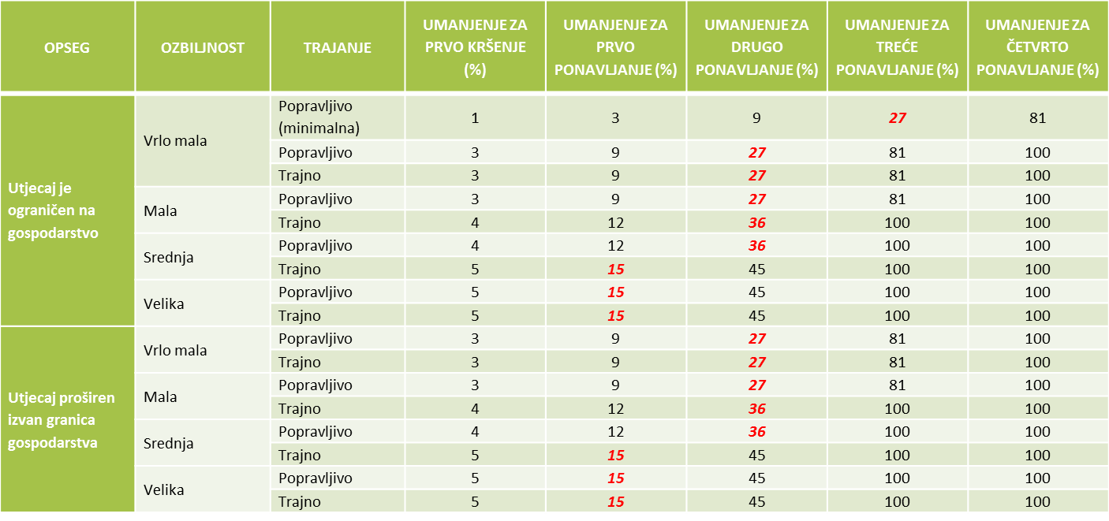
Ocjene kršenja iz NEMARA
Sankcije za nepoštivanja pravila VS (Dodatak III - NN 32/15):
Sankcije se određuju se u skladu s smjernicama Agenciji za plaćanja za utvrđivanje umanjenja plaćanja u matricama umanjenja plaćanja za kršenje postupanjem iz:
- NEMARA
- Agencija za plaćanja će obavijestiti obveznika da će se svako daljnje ponavljanje utvrđene nesukladnosti smatrati namjernim (od 15, 27, 36% ….) ili …

Slide 6
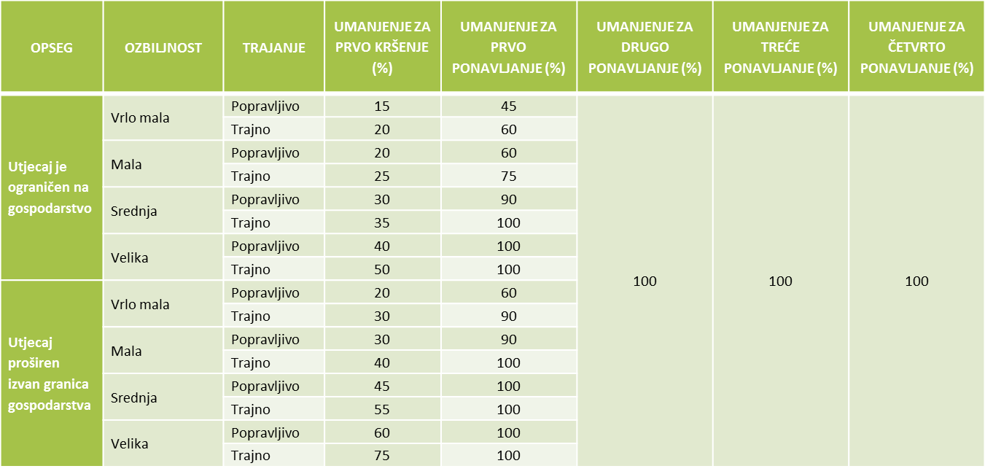
Ocjene kršenja iz NAMJERE
- NAMJERE
- sankcije se neće primjenjivati na male poljoprivrednike definirane u Glavi V. Uredbe (EU) br. 1307/2013 Program za male poljoprivrednike …

Slide 7
Podjela Višestruke sukladnosti
Područja VS:
- sukladno Prilogu II Uredbe (EU) br. 1306/2013 = Dodatku I i II Pravilnika o višestrukoj sukladnosti („Narodne novine”, br. 32/2015) pravila višestruke sukladnosti (SMR standardi i GAEC uvjeti) su slijedeća:
područje - okoliš, klimatske promjene i dobro poljoprivredno stanje zemljišta:
- SMR 1, 2 i 3
- GAEC 1, 2, 3, 4, 5, 6 i 7
(b) područje - javno zdravlje, zdravlje životinja i biljaka:
- SMR 4, 5, 6, 7, 8, 9 i 10
(c) područje - dobrobit životinja:
- SMR 11, 12 i 13

Slide 8
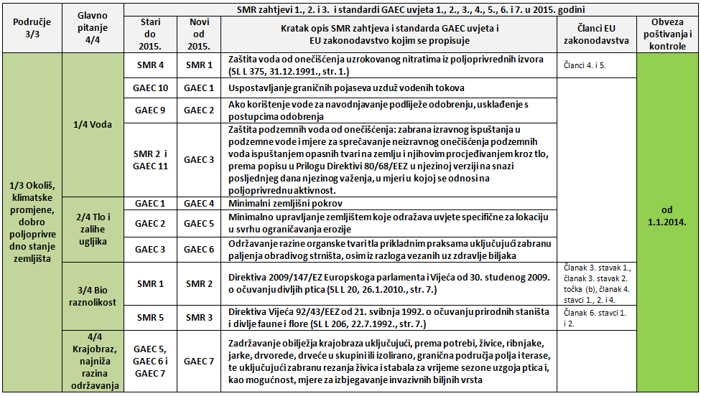
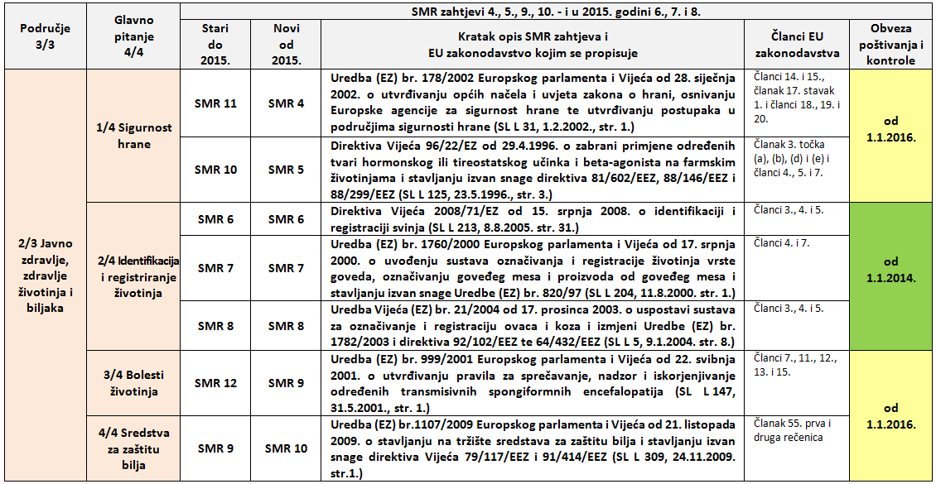
Stupanje na snagu obveza poštivanja GAEC i SMR
2014. – 2018. u RH

Slide 9
Podjela Višestruke sukladnosti do 2015. i nakon 2015.
novo uređeni/propisani i stari GAEC uvjeti:
Glavno pitanje - VODA:
GAEC 1 - Zaštitne zone oko vodotokova (bivši GAEC 10)
GAEC 2 - Korištenje vode za navodnjavanje (bivši GAEC 9)
GAEC 3 - Zabrana izravnog ispuštanja u podzemne vode i mjere za sprečavanje neizravnog onečišćenja podzemnih voda ispuštanjem opasnih tvari na zemlju i njihovim procjeđivanjem kroz tlo (bivši GAEC 11)
Glavno pitanje - TLO I ZALIHE UGLJIKA:
GAEC 4 - Minimalna pokrivenost tla (bivši GAEC 1)
GAEC 5 - Minimalno upravljanje poljoprivrednim zemljištem prema specifičnim karakteristikama tla u svrhu očuvanja tla od erozije (bivši GAEC 2)
GAEC 6 - Upravljanje žetvenim ostacima (bivši GAEC 3)
Glavno pitanje - KRAJOBRAZ I MINIMALNA RAZINA ODRŽAVANJA:
GAEC 7 - Očuvanje obilježja krajobraza i minimalna razina održavanja (bivši GAEC 5, 6 i 7)
bivši GAEC 4 - Primjereno korištenje mehanizacije - ne postoji jer više nije propisan u zakonodavstvu EU i RH za obvezu poštivanja od strane obveznika i kontrole istog,
bivšeg GAEC 8 - Zaštita trajnih pašnjaka - kontrola poštivanja će se provoditi od strane Agencija za plaćanja tako da će se u 2015. godini pratiti odnos površina pod trajnim pašnjacima i ukupnih poljoprivrednih površina na nacionalnoj razini na temelju površina za koje obveznici podnose zahtjev za potporu, a u odnosu na dan 1. srpnja 2013. godine

Slide 10
Kontrole gospodarstava u poštivanju GAEC-a u 2014.
• Kontrole gospodarstava u poštivanju GAEC-a u 2014. godini
U 2014. godini je za kontrolu GAEC-a određeno 2504 gospodarstava.
Ukupan broj gospodarstava je dobiven:
1. Analizom rizika - 1454 (58,07 %)(eng. „RISK ANALYSIS”)
2. Kontrolom na terenu dodatno utvrđenim kršenjima 1050 (41,93 %).(eng „ON THE SPOT CONTROLS – ADDED”)
Metoda odabira | Broj kontrola | Kontrola gospodarstava (%)
Analiza rizika | 1454 | 58,07
Kontrola PG-a na terenu | 1050 | 41,93
Ukupno | 2504 | 100

Slide 11
Kršenja GAEC-a u 2014. godini
Kršenja GAEC-a u 2014. godini:
Po apsolutnoj vrijednosti ukupno je kršeno 78,59 % u odnosu na ukupni broj kontrola GAEC-a (2504 kontrola).
Najviše je kršen GAEC 6 (67,33 %), potom slijedi GAEC 7 (5,19 %) - minimalna razina održavanja (sada GAEC 7)
Najmanje je kršen GAEC 2 (0,04 %) - minimalno upravljanje poljoprivrednim zemljištem prema specifičnim karakteristikama tla u svrhu očuvanja tla od erozije (sada GAEC 5).
Po relativnoj vrijednosti (Broj kršenja GAEC-a u odnosu na broj kontrola po GAEC-u) najviše je utvrđeno kršenje GAEC-a 6 (68,42 %), potom slijedi GAEC 7 (8,47 %) dok GAEC 11 (sada GAEC 2) nije kršen (0 %).
GAEC | Broj kontrola po GAEC-u | Broj kršenja po GAEC-u | Relativno kršenje (%) | Apsolutno kršenje (%)
1 (novi 4) | 1456 | 5 | 0,34 | 0,20
2 (novi 5) | 1454 | 1 | 0,07 | 0,04
3 (novi 6) | 1464 | 21 | 1,43 | 0,84
4 (više nije obveza) | 1459 | 6 | 0,41 | 0,24
5 (novi 7) | 1489 | 78 | 5,24 | 3,12
6 (novi 7) | 2448 | 1675 | 68,42 | 66,89
7 (novi 7) | 1535 | 130 | 8,47 | 5,19
8 (ne kontrolira se na terenu) | 1456 | 13 | 0,89 | 0,52
9 (novi 2) | 1469 | 21 | 1,43 | 0,84
10 (novi 1) | 1455 | 2 | 0,14 | 0,08
11 (novi 3) | 1454 | 0 | 0 | 0
UKUPNO | 17139 | 1968 | 11,48 | 78,59

Slide 12
Najviše kršenja GAEC-a u RH po županijama
Najviše kršenja GAEC-a je bilo u Ličko – Senjskoj županiji (16,29 %), a slijede Zagrebačka županija (7,98 %) te Zadarska županija (7,27 %).
Najmanje je kršenja utvrđeno u Gradu Zagrebu (0,36 %).
Županija | Broj kontrola po Županiji | Broj kršenja po županiji | Relativno kršenje (%) | Apsolutno kršenje (%)
Bjelovarsko-bilogorska | 201 | 126 | 62,69 | 5,03
Brodsko-posavska | 39 | 34 | 87,18 | 1,36
Dubrovačko-neretvanska | 39 | 34 | 87,18 | 1,36
Grad Zagreb | 10 | 8 | 80,00 | 0,32
Istarska | 102 | 91 | 89,22 | 3,63
Karlovačka | 75 | 48 | 64,00 | 1,92
Koprivničko-križevačka | 207 | 157 | 75,85 | 6,27
Krapinsko-zagorska | 45 | 32 | 71,11 | 1,28
Ličko-senjska | 665 | 369 | 55,49 | 14,74
Međimurska | 88 | 85 | 96,599 | 3,39
Osječko-baranjska | 37 | 33 | 89,19 | 1,32
Požeško-slavonska | 62 | 53 | 85,489 | 2,12
Primorsko-goranska | 85 | 42 | 49,419 | 1,68
Sisačko-moslavačka | 76 | 47 | 61,849 | 1,88
Splitsko-dalmatinska | 84 | 75 | 89,29 | 2,99
Šibensko-kninska | 63 | 53 | 84,13 | 2,12
Varaždinska | 113 | 98 | 86,73 | 3,91
Virovitičko-podravska | 35 | 27 | 77,14 | 1,08
Vukovarsko-srijemska | 24 | 16 | 66,67 | 0,64
Zadarska | 228 | 162 | 71,05 | 6,47
Zagrebačka | 226 | 182 | 80,53 | 7,27
UKUPNO | 2504 | 1772 | 70,77 | 70,77

Slide 13
Ocjene kršenja GAEC-a NEMAROM u RH u 2014.
Ocjene kršenja GAEC-a nemarom.
Opseg | Ozbiljnost | Trajanje | Kršenje GAEC-a 1 (novi 4) | Kršenje GAEC-a 2 (novi 5) | Kršenje GAEC-a 3 (novi 6) | Kršenje GAEC-a 4 | Kršenje GAEC-a 5 (novi 7) | Kršenje GAEC-a 6 (novi 7) | Kršenje GAEC-a 7 (novi 7) | Kršenje GAEC-a 8 | Kršenje GAEC-a 9 (novi 2) | Kršenje GAEC-a 10 (novi 1) | Kršenje GAEC-a 11 (novi 3) | Ukupno
Utjecaj je ograničen na gospodarstvo | Vrlo mala | Popravljivo (minimalna) | 2 |  |  | 5 | 3 | 599 | 85 | 3 | 10 | 2 |  | 709
 |  | Popravljivo | 3 |  |  | 1 | 31 |  |  |  |  |  |  | 35
 |  | Trajno |  |  | 13 |  | 4 |  |  |  |  |  |  | 17
 | Mala | Popravljivo |  | 1 |  |  | 27 | 670 | 38 | 8 | 7 |  |  | 751
 |  | Trajno |  |  | 6 |  | 1 |  |  |  |  |  |  | 7
 | Srednja | Popravljivo |  |  |  | 1 | 14 | 399 | 6 | 2 | 3 |  |  | 425
 |  | Trajno |  |  | 2 |  |  |  |  |  |  |  |  | 2
 | Velika | Popravljivo |  |  |  |  |  | 18 | 1 | 1 | 1 |  |  | 21
 |  | Trajno
Utjecaj proširen izvan granica gospodarstva | Vrlo mala | Popravljivo |  |  |  |  | 1 |  |  |  |  |  |  | 1
 |  | Trajno
 | Mala | Popravljivo
 |  | Trajno
 | Srednja | Popravljivo
 |  | Trajno
 | Velika | Popravljivo
 |  | Trajno

Slide 14
Najviše i najmanje kršeni GAEC-i u RH
Zaključak:
Na temelju pokazatelja prikazanih u izvještaju o rezultatima kontrole na terenu ispunjavanja dobrih poljoprivrednih i okolišnih uvjeta u RH za 2014. godinu utvrđeno je najviše kršenja GAEC-a 6 minimalna razina održavanja (sada GAEC 7), dok nije utvrđeno kršenje GAEC-a 11 zabrana izravnog ispuštanja u podzemne vode i mjere za sprečavanje neizravnog onečišćenja podzemnih voda ispuštanjem opasnih tvari na zemlju i njihovim procjeđivanjem kroz tlo (sada GAEC 3).
Detaljnom analizom na temelju relevantnih pokazatelja evidentiranih po svim mjerodavnim parametrima kršenja GAEC-a po županijama, najviše je kršenja u Ličko – Senjskoj županiji, a najmanje u Gradu Zagrebu.
Ocjene kršenja GAEC-a nemarom koja su po opsegu utjecaja ograničena na gospodarstvo pokazuju da je najviše je kršenja male ozbiljnosti i popravljivog trajanja, potom kršenja vrlo male ozbiljnosti i popravljivog (minimalnog) trajanja te kršenja srednje ozbiljnosti i popravljivog trajanja.
Opseg utjecaja proširenog izvan granica gospodarstva je zanemariv.

Slide 15
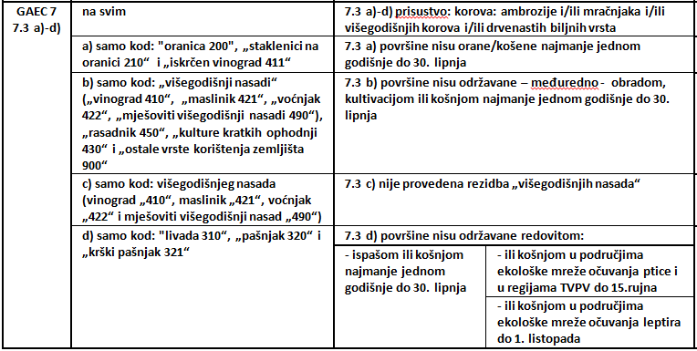
Kratak opis kršenja GAEC uvjeta 1-7 u RH

Slide 16
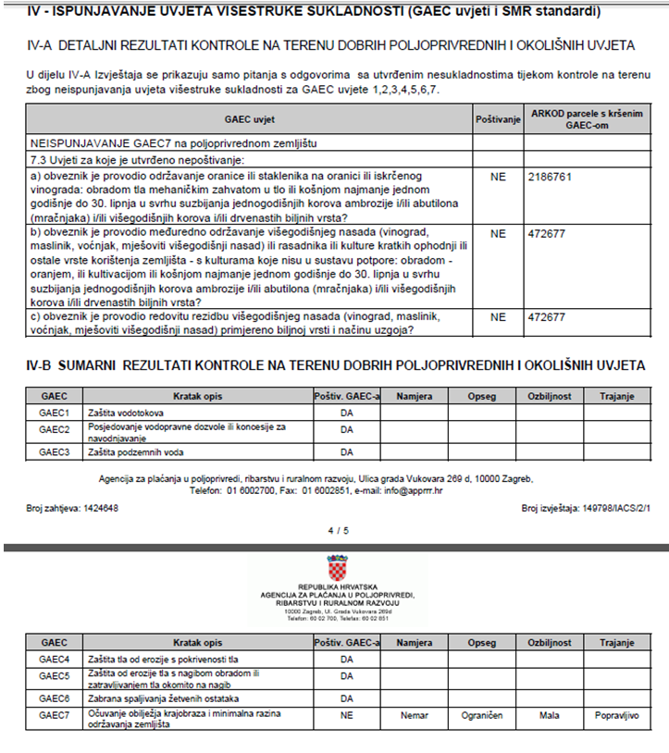
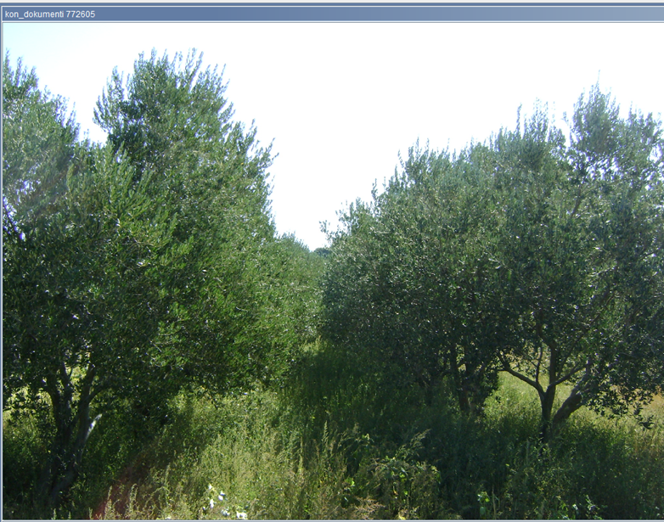
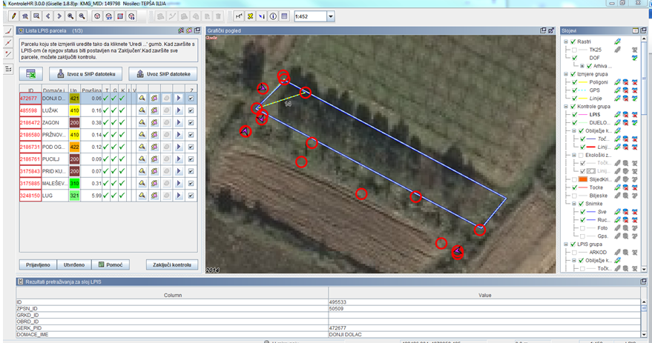
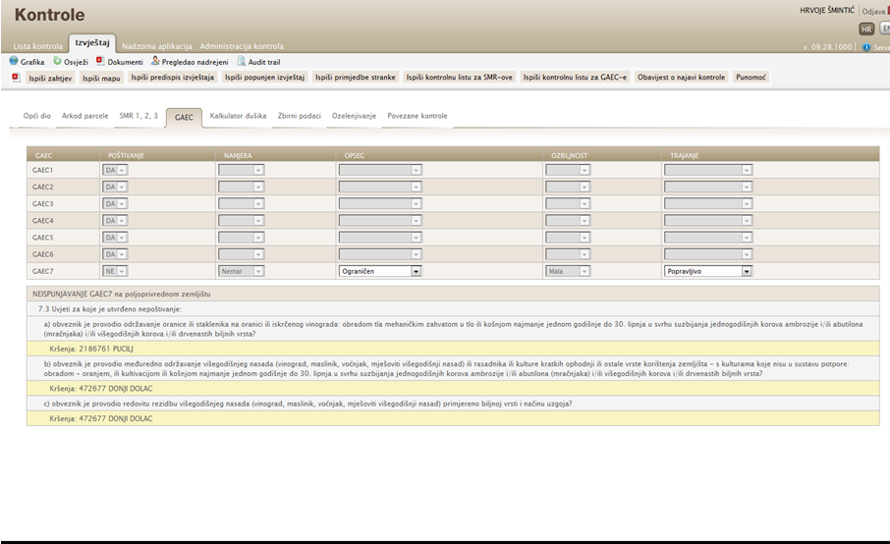
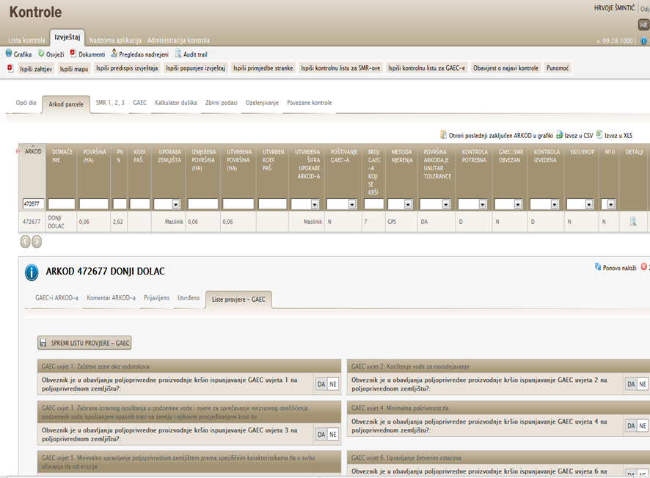
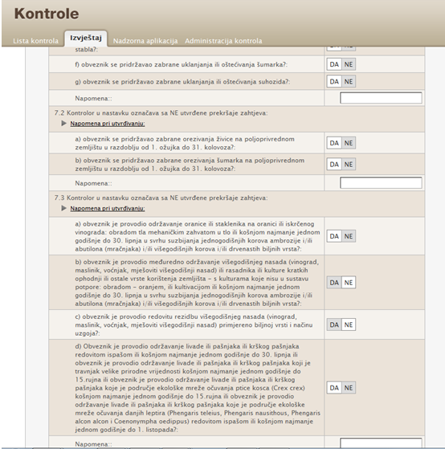
Aplikacija za unos kršenja GAEC uvjeta u RH

Slide 17
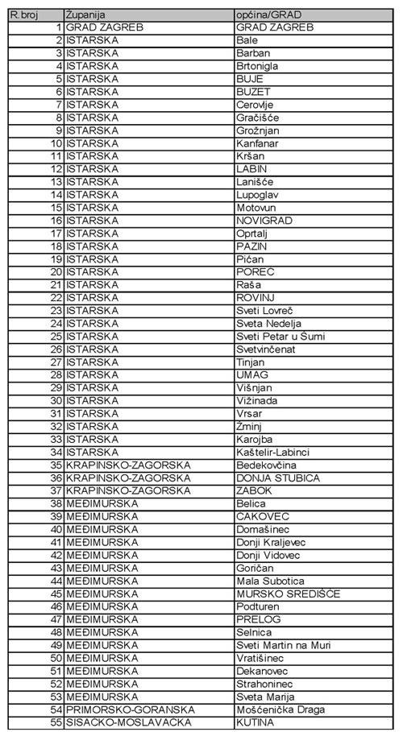
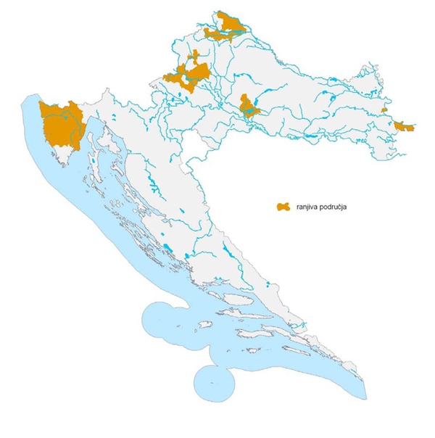
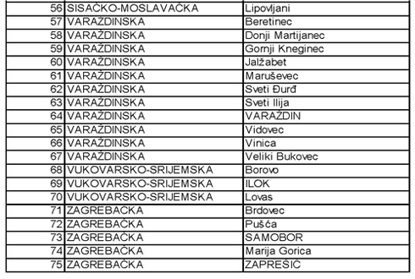
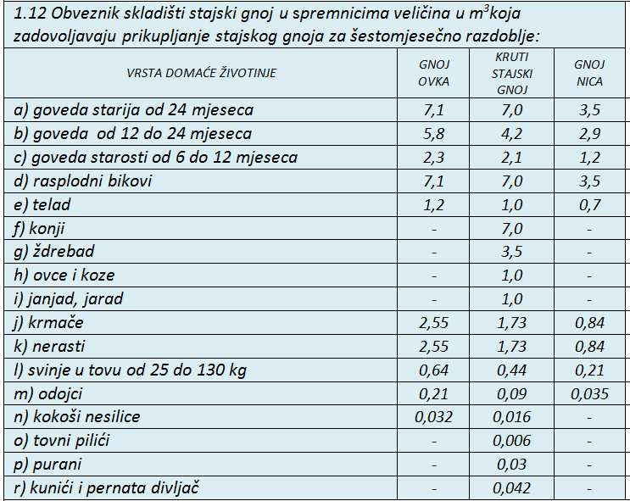
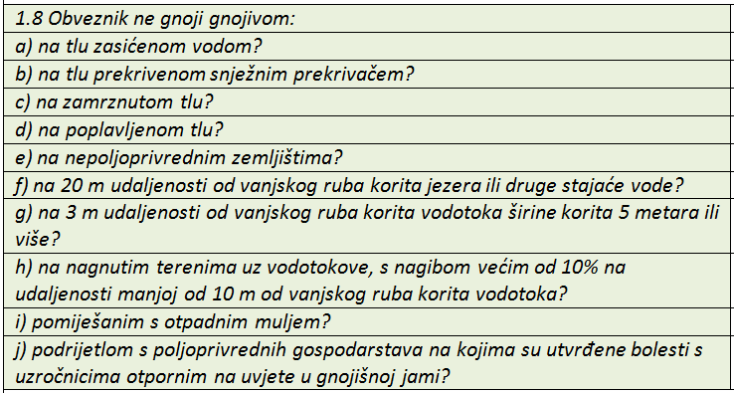
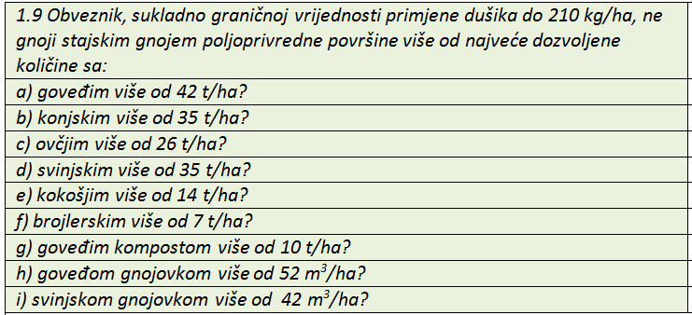
SMR 1 u RH

Slide 18
SMR 2 i 3 u RH

Slide 19
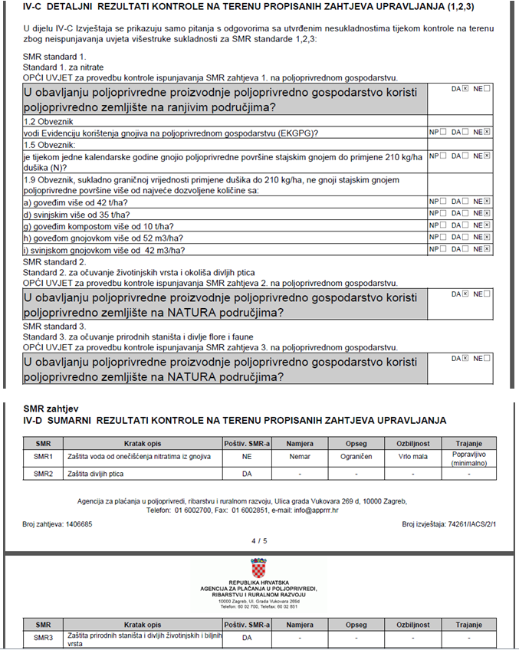
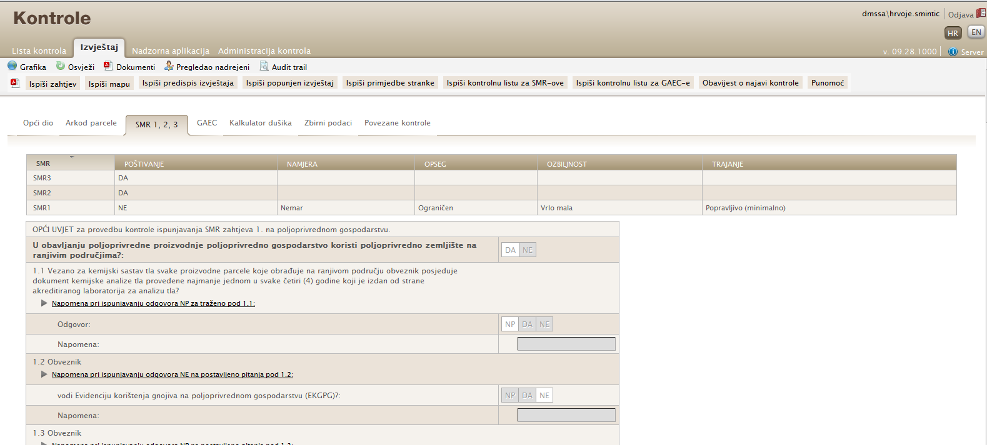
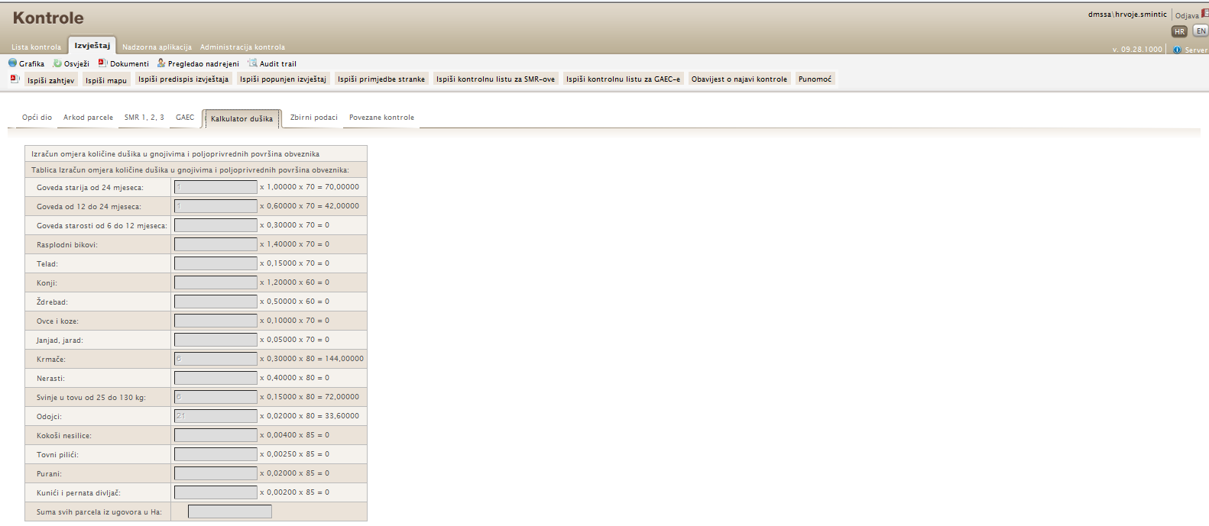
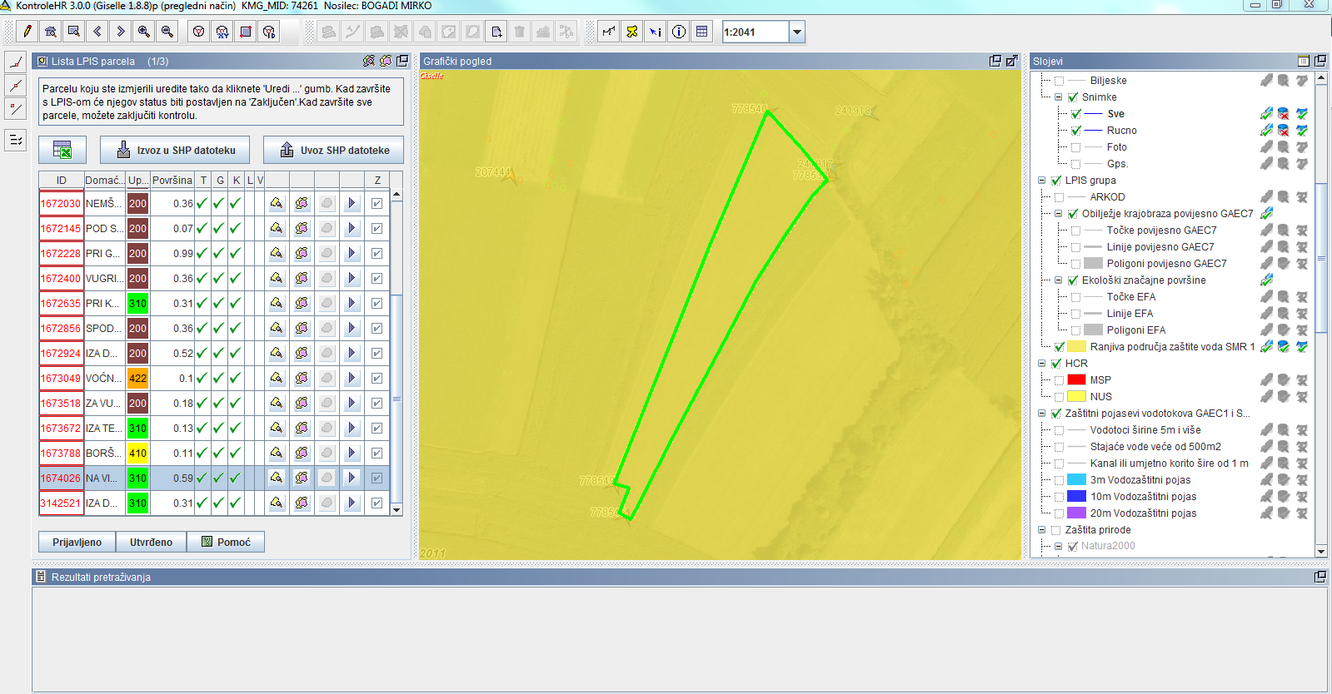
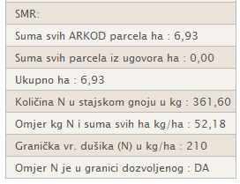
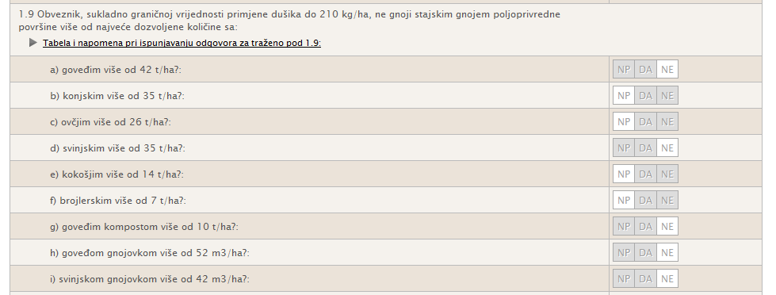
Aplikacija za unos kršenja SMR 1 u RH

Slide 20
SMR 6 identifikaciju i registraciju svinja
SMR 6 - standardi za identifikaciju i registraciju svinja
Kontrola na terenu standarda, odnosno slijedećih zahtjeva:
Korisnik životinja je upisan u Registar Farmi,
Svinje su označene na propisan način,
Registar svinja na gospodarstvu se vodi ažurno i na propisan način,
Korisnik prijavljuje godišnju dojavu brojnog stanja na gospodarstvu jednom godišnje,
Korisnik gospodarstva dostavlja podatke o prometu svinja i osigurava da svinje kod premještanja prati propisno popunjen Putni list.
Utvrđena kršenja standarda SMR 6, odnosno zahtjeva, po učestalosti:
Korisnik ne prijavljuje brojno stanje jednom godišnje (rok prijave 1.12. do 16.12. prethodne godine),
Korisnik ne posjeduje Registar svinja na gospodarstvu (u fizičkom obliku),
Korisnik ne vodi Registar svinja ažurno i na propisan način (upis promjena žurno i kronološkim redom najkasnije do trećeg dana od nastale promjene, godišnja dojava brojnog stanja svinja putem priloženih dopisnica u RSG-u ),
Svinje nisu propisno označene na gospodarstvu (Tetoviranjem u desnom uhu najkasnije 15 dana od rođenja, UM ćim prije, a najkasnije prije napuštanja gospodarstva, rasplodne krmače iz Zahtjeva cijelo vrijeme držanja).

Slide 21
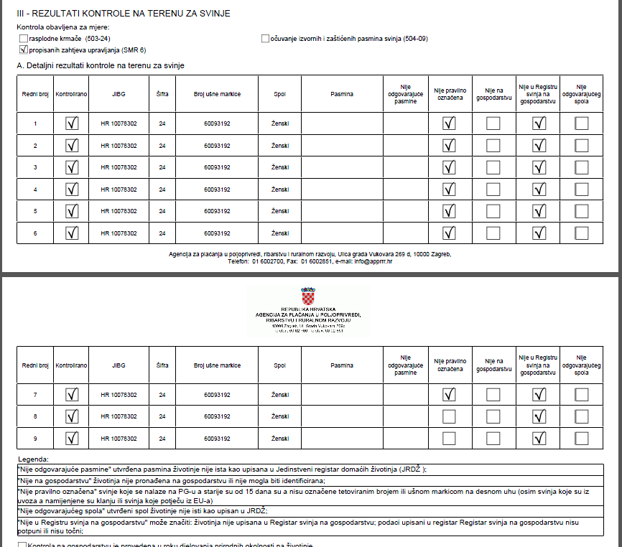
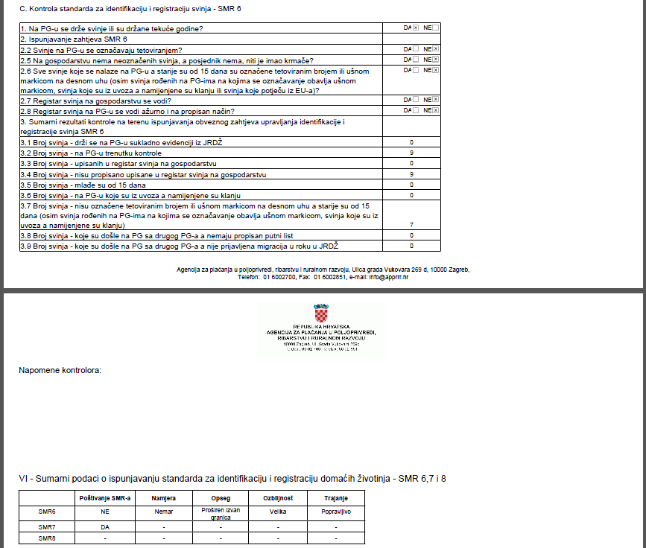
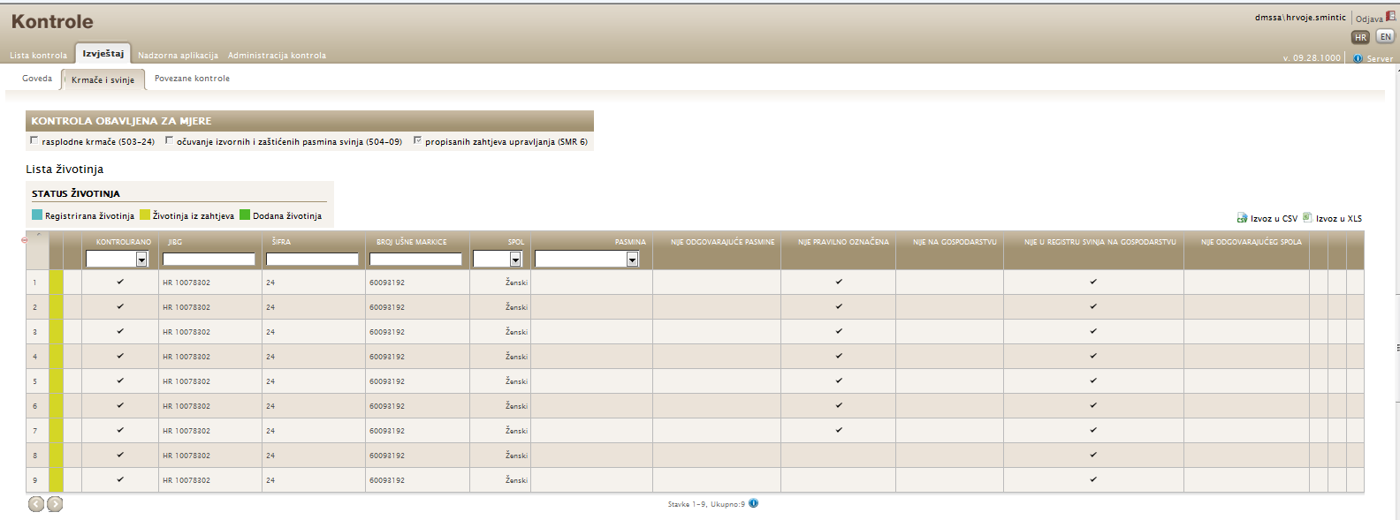
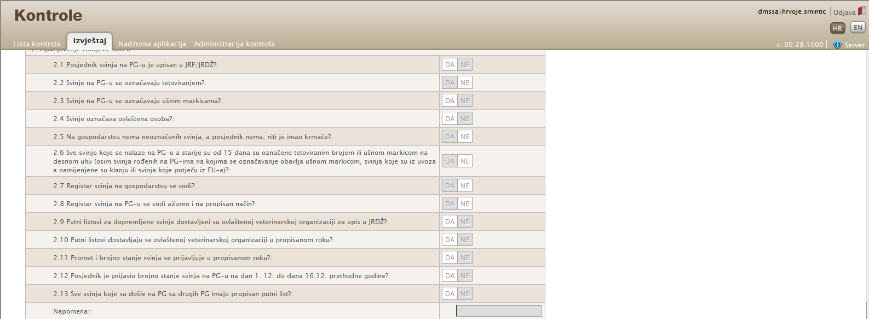
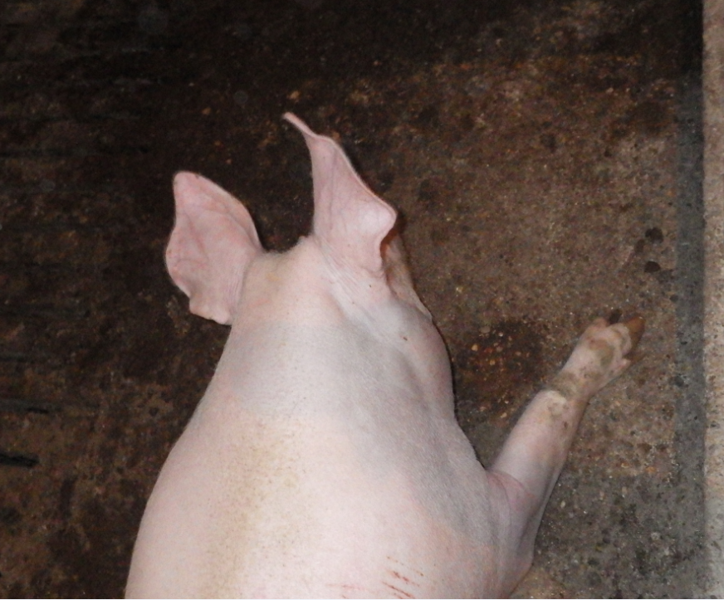
Aplikacija za unos kršenja SMR 6 identifikacija i registracija svinja

Slide 22
SMR 7 identifikacija i registracija goveda
SMR 7 - standardi za identifikaciju i registraciju goveda
Kontrola na terenu standarda, odnosno slijedećih zahtjeva:
Korisnik životinja je upisan u Registar Farmi,
Sva su goveda označena na propisan način,
Korisnik naručuje zamjensku markicu u slučaju potrebe,
Goveda su prijavljena u Jedinstveni registar goveda u propisanim rokovima,
Korisnik na propisani način prijavljuje migracije i uginuća,
Sva goveda moraju imati Putni list najkasnije 7 dana nakon registracije u JRG,
Sva goveda unesena iz drugih država članica koja nisu namijenjena klanju moraju imati izdan Putni list u roku od 7 dana od dana unosa.
Goveda uvezena iz trećih zemalja moraju imati Putni list najkasnije prije raspuštanja karantene ili 7 dana nakon registracije u JRG-u,
Korisnik je dužan ishoditi zamjenski Putni list u slučaju gubitka Putnog lista,
Putni list prati govedo pri premještanju,
Korisnik je dužan voditi ažuran RGG u elektronskom ili papirnatom obliku,
Korisnik je dužan dostavljati podatke u zadanim rokovima.

Slide 23
SMR 7 identifikacija i registracija goveda
SMR 7 - standardi za identifikaciju i registraciju goveda
Utvrđena kršenja standarda, odnosno zahtjeva, po učestalosti: Korisnik ne prijavljuje migracije (promet, uginuća, prisilna klanja goveda) u propisnom roku (Rok za dostavu i upis podataka u Jedinstveni registar goveda je 7 dana od dana nastale promjene. Korisnik je dužan u roku od 4 dana od dana nastale promjene podatke (migracije, uginuća, prisilna klanja) dostaviti ovlaštenoj veterinarskoj organizaciji, koja je u dužna u roku 3 dana upisati podatke u bazu JRG),
Goveda nisu propisno označena na gospodarstvu (Goveda moraju biti označena ušnim markicama s jedinstvenim brojem koja se moraju staviti na oba uha. Govedo mora biti označeno najkasnije do 20. dana starosti odnosno prije otpreme s gospodarstva, ako se otprema prije 20. dana. Uvoz goveda iz trećih zemalja – premarkirati najkasnije 20 dana od provedenih vet. zdravst. mjera, goveda unešena iz EU se ne premarkiravaju, kao niti uvežena goveda koja se kolju u roku 20 dana i nakon vet. zdravst. mjera ).
Korisnik nije pravovremeno naručio zamjenske ušne markice (Ako se ušna markica izgubi, teže ošteti ili postane nečitljiva mora se zamijeniti zamjenskom ušnom markicom u roku od 28 dana od nastalog događaja. Posjednik mora najkasnije u roku od 4 dana naručiti zamjensku ušnu markicu kod ovlaštenog označavatelja),

Slide 24
Kršenja SMR 7 identifikacija i registracija goveda
SMR 7 - standardi za identifikaciju i registraciju goveda
Utvrđena kršenja standarda, odnosno zahtjeva, po učestalosti:
Korisnik drži goveda za koja ne posjeduje Putni list ili nema naručen zamjenski Putni list (Putni list se izdaje na temelju registracije goveda u JRG u roku 7 dana od dana registracije goveda, pri unosu iz EU – prijava OVO u roku 4 dan, izdavanje novog 7 dana od upisa, pri uvozu iz treće zemlje – Ovo izdaje nakon ponovnog označavanja, prije kraja karantene (ako je propisana) i nakon registracije u roku od 7 dana. Duplikat Putnog lista se izdaje u roku od 7 dana od dana gubitka).
Korisnik ne vodi Registar goveda ažurno i na propisan način (upis migracija (dolaska i odlaska goveda), podataka o spolu, pasmini, povjesti životinja i svih promjena, žurno i kronološkim redom, najkasnije do trećeg dana od nastale promjene).
Korisnik ne posjeduje Registar goveda na gospodarstvu (elektronski ili u fizičkom obliku).

Slide 25
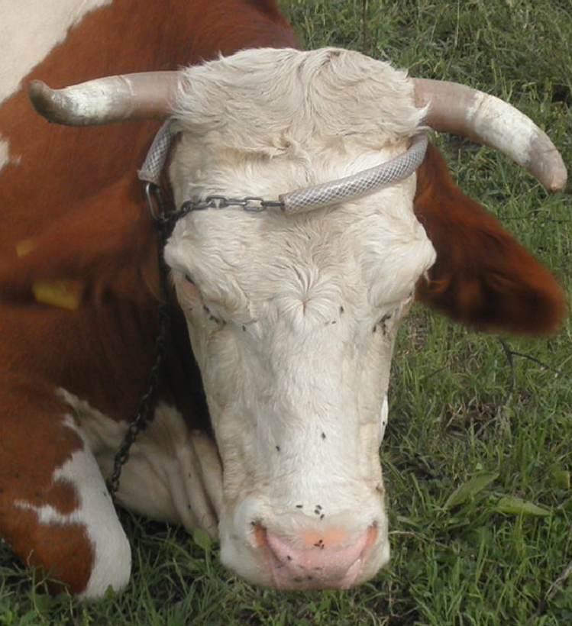
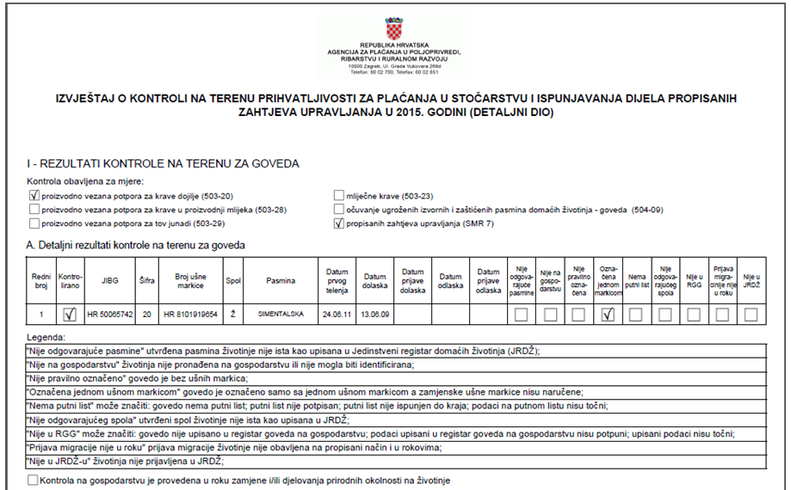
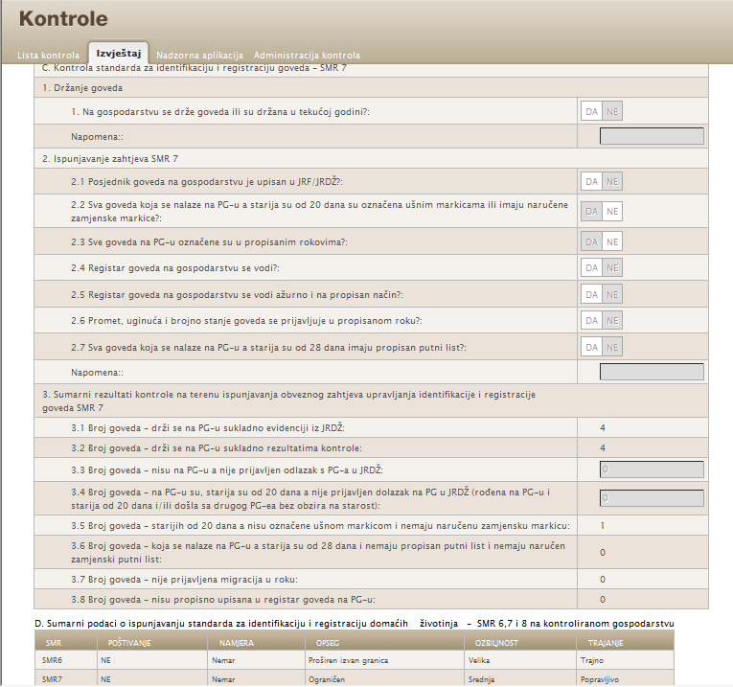
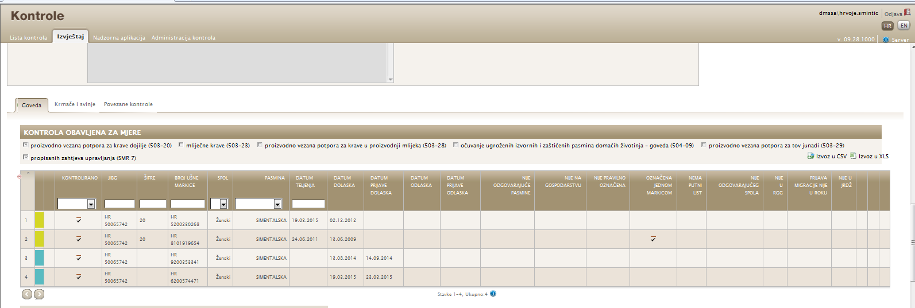
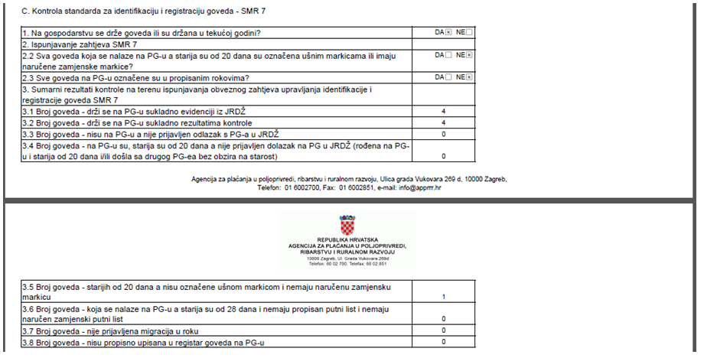
Aplikacija za unos kršenja SMR 7 identifikacija i registracija goveda

Slide 26
SMR 8 identifikacija ovaca i koza
SMR 8 - standardi za identifikaciju i registraciju ovaca i koza
Kontrola na terenu standarda, odnosno slijedećih zahtjeva:
Korisnik životinja je upisan u registar farmi,
Sve ovce i koze su upisane u Jedinstveni registar ovaca i koza te u registar ovaca i koza na gospodarstvu,
Sve životinje označene su na propisan način.
Sve životinje na gospodarstvu označene su u propisanim rokovima.
Registar ovaca i koza na gospodarstvu se vodi ažurno i na propisan način.
Promet i brojno stanje se prijavljuje u propisanom roku.
Korisnik prijavljuje brojno stanje jednom godišnje.
SMR 8 - standardi za identifikaciju i registraciju ovaca i koza
Utvrđena kršenja standarda, odnosno zahtjeva, po učestalosti:
Korisnik ne prijavljuje brojno stanje jednom godišnje (prijava 1.12. tekuće godine u roku 15 dana),
Korisnik ne prijavljuje migracije (promet i brojno stanje ovaca i koza) u propisnom roku (Sve životinje u prometu prati Putni list. Podatke iz Putnog lista OVO mora unijeti u JROK u roku od 3 dana. U unutarnjem prometu posjednik obavještava ovlaštenog/službenog veterinara u roku od 4 dana, za životinje uvezene iz EU -posjednik dostavlja Putni list i veterinarski certifikat u roku od 14 dana).

Slide 27
Kršenja SMR 8 identifikacija ovaca i koza
SMR 8 - standardi za identifikaciju i registraciju ovaca i koza
Utvrđena kršenja standarda, odnosno zahtjeva, po učestalosti:
Ovce i koze nisu propisno označene (OiK moraju se označiti u roku od 6 mjeseci od dana rođenja, a u svakom slučaju prije odlaska s gospodarstva na kojem su rođene, od 1.1.2011. i elektronskim transponderom osim onih mlađih od 6 mjeseci koje idu sa PG-a direktno na klanje. Sve OiK moraju biti označene UM u desnom uhu i istovremeno bolus transponderom).
Korisnik nije pravovremeno naručio zamjensku ušnu markicu (Zamjensku markicu posjednik mora naručiti u roku od 4 dana od trenutka spoznaje ukoliko je originalna izgubljena, oštećena ili nečitljiva, a životinja mora biti označena zamjenskom markicom u roku od 28 dana (HPA isporučuje istu u roku od 14 dana od dana narudžbe),
Korisnik ne vodi Registar ovaca i koza ažurno i na propisan način (upis migracija (dolaska i odlaska ovaca i koza), podataka o spolu, pasmini, povjesti životinja i svih promjena, žurno i kronološkim redom, najkasnije do trećeg dana od nastale promjene, godišnja dojava brojnog stanja OiK putem priloženih dopisnica u ROIK-u),
Korisnik ne posjeduje Registar ovaca i koza na gospodarstvu (elektronski ili u fizičkom obliku).

Slide 28
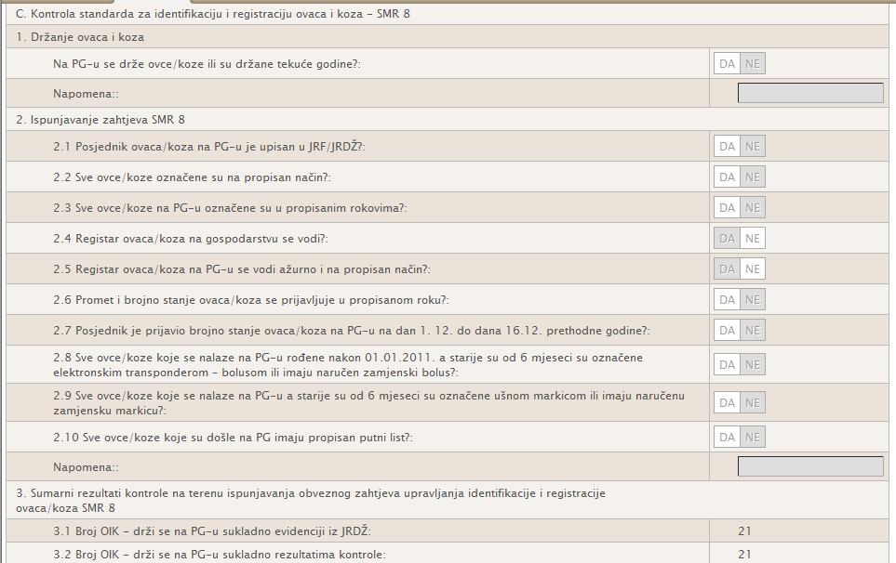
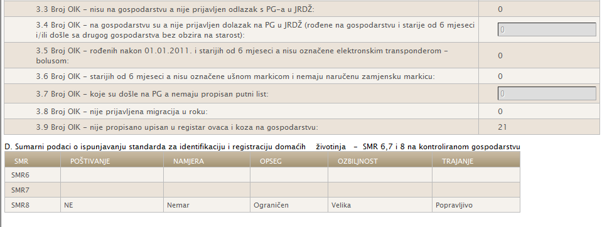
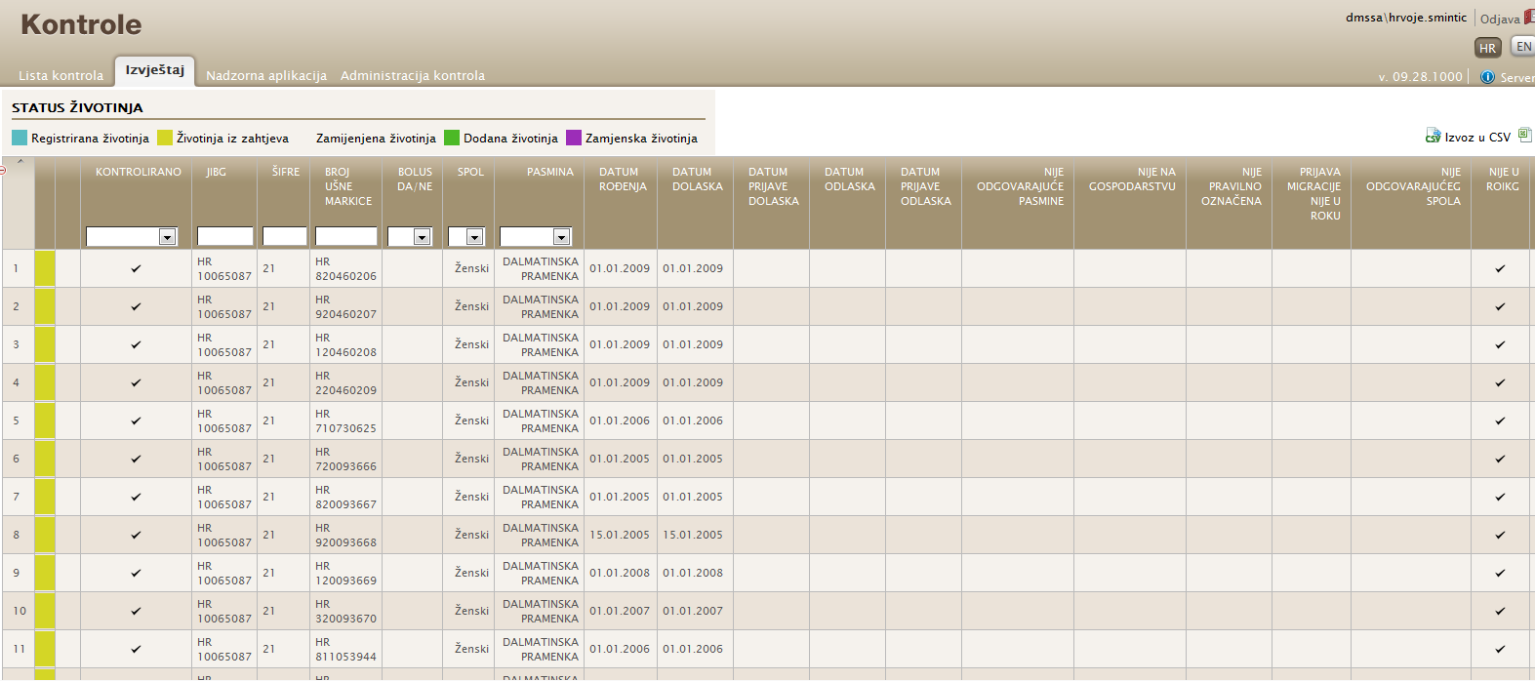
Aplikacija za unos kršenja SMR 8 identifikacija ovaca i koza

Slide 29
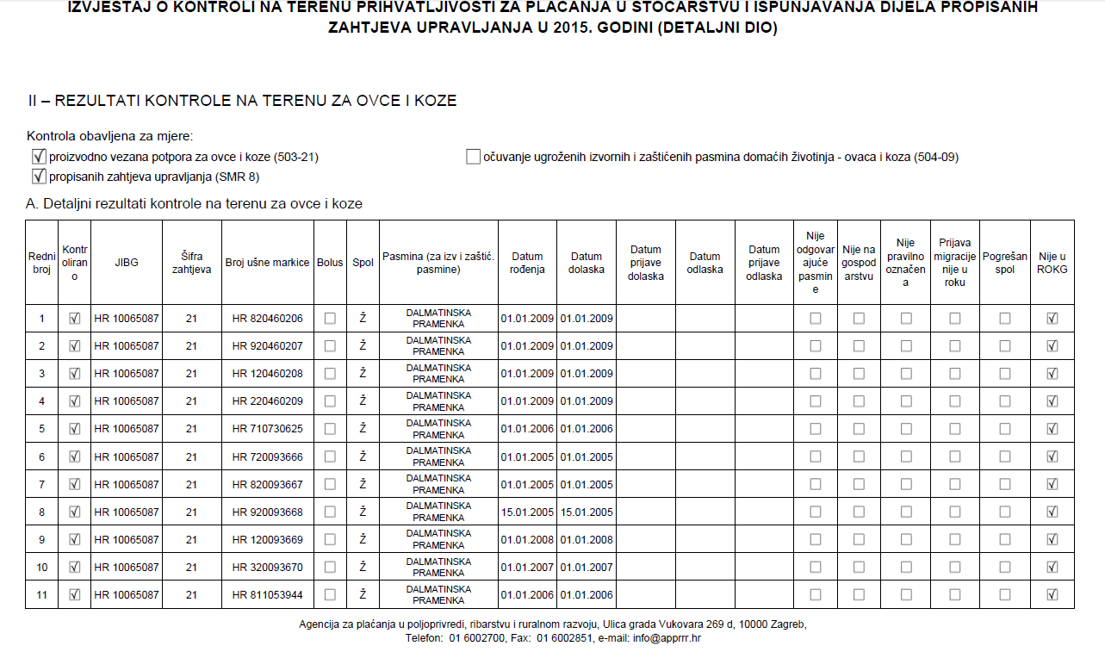
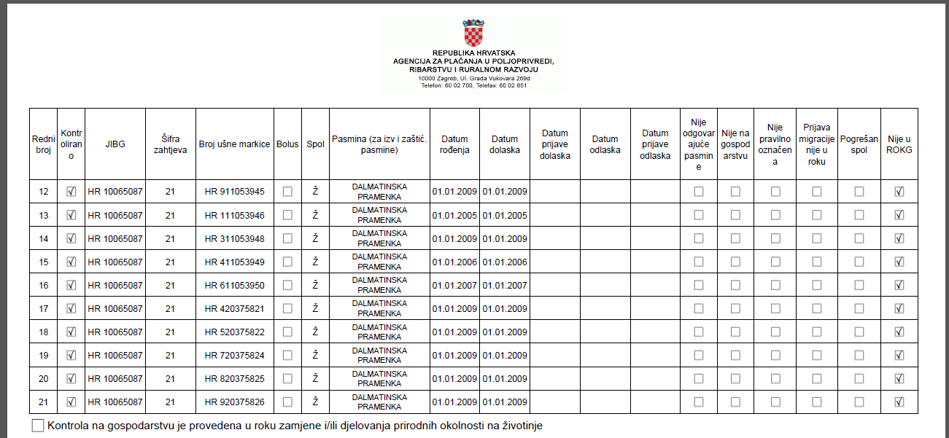
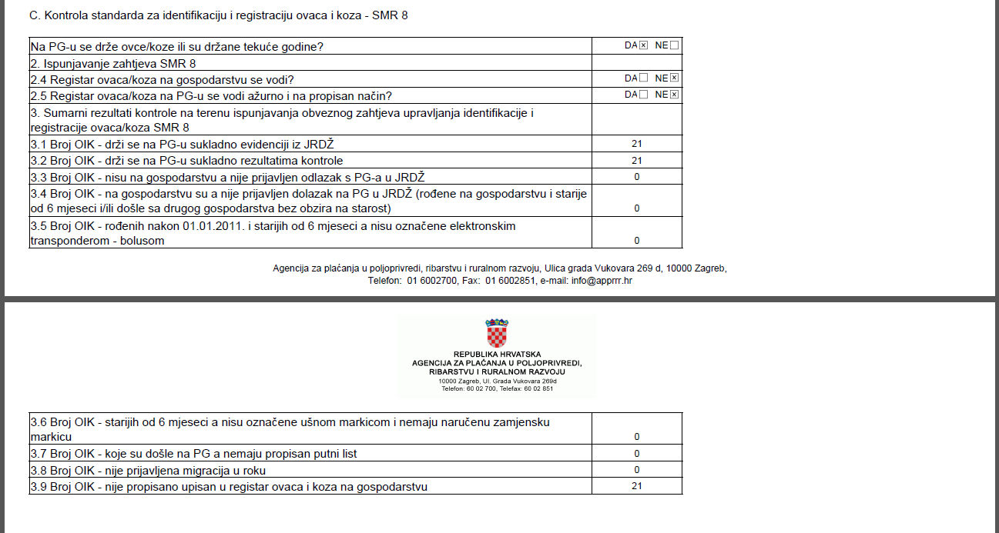
Aplikacija za unos kršenja SMR 8 identifikacija ovaca i koza

Slide 30
HVALA NA PAŽNJI
Hrvoje Šmintić dipl. ing agr.

